Slide 1
НАЦІОНАЛЬНА АКАДЕМІЯ НАУК УКРАЇНИ ІНСТИТУТ ФІЗІОЛОГІЇ ім. О. О. БОГОМОЛЬЦЯ КОЛОСОВА ОЛЕНА ВІКТОРІВНА МОДУЛЯЦІЙНІ ВПЛИВИ НА Н-РЕФЛЕКС У ФІЗИЧНО НЕТРЕНОВАНИХ ТА ТРЕНОВАНИХ ЛЮДЕЙ дисертація на здобуття наукового ступеня кандидата біологічних наук за спеціальністю 03.00.13 – фізіологія людини і тварин Науковий керівник – Костюков Олександр Іванович професор, доктор біологічних наук Київ 2020

Slide 2
АКТУАЛЬНІСТЬ ТЕМИ
Пластичність центральної нервової системи організму людини задіяна у виникненні та закріпленні біологічно корисних змін структурно-функційної та метаболічної організації під впливом тривалого фізичного навантаження.
Стомлення, яке виникає внаслідок навантаження, може обмежувати фізичну дієздатність людини; однак на сьогодні механізми цього феномену є недостатньо дослідженими.
Стомлення залежить від підтримання гомеостазу та психологічного стану людини в умовах дії навантаження, від скорочувальних можливостей м'язів та здатності нервової системи генерувати адекватні моторні команди.
За Enoka R.M et al, 2016, Kluger B.M et al., 2013.
2 з 17
За Enoka R.M., 2015.
Notes:
Пластичність нервової та м’язової систем організму людини базується на можливості різноманітних змін структурно-функційної та метаболічної організації під впливом різних факторів; ця властивість задіяна у виникненні та закріпленні біологічно корисних змін. Відомо, наприклад, що під впливом тривалого фізичного навантаження в організмі спортсмена відбуваються морфофункційні зміни, що забезпечують збільшення його працездатності.
З іншого боку, відомо, що стомлення, яке виникає внаслідок навантаження, може обмежувати фізичну дієздатність людини; однак на сьогодні механізми цього феномену є недостатньо дослідженими. Вважається, що це значною мірою пов'язано з неспроможністю сучасної термінології описати велику кількість факторів, що супроводжують стомлення, а також з нестачею дієвих експериментальних моделей.
Стомлення визначають як симптом недієздатності, при якому фізична та когнітивна функції лімітовані двома взаємодіючими атрибутами: «стомленням дії» та «стомленням сприйняття». Вважається, що «стомлення сприйняття» пов’язане з відчуттями, які регулюють цілісність організму, основану на підтриманні гомеостазу та психологічного стану особистості під час навантаження, що стомлює; «стомлення дії» залежить від скорочувальних можливостей залучених м'язів та здатності нервової системи генерувати адекватний для встановленого завдання рівень еферентної імпульсації ¬– кортикальних моторних команд, що управляють довільною моторною активністю.

Slide 3
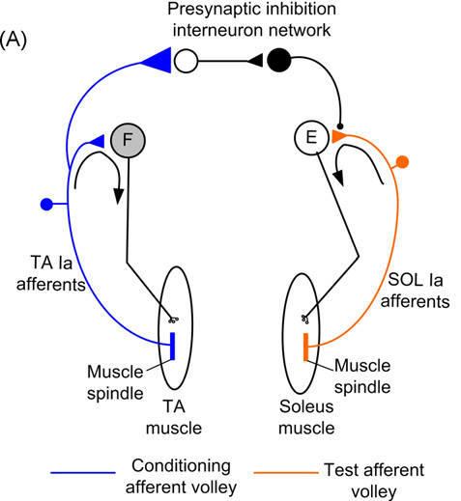
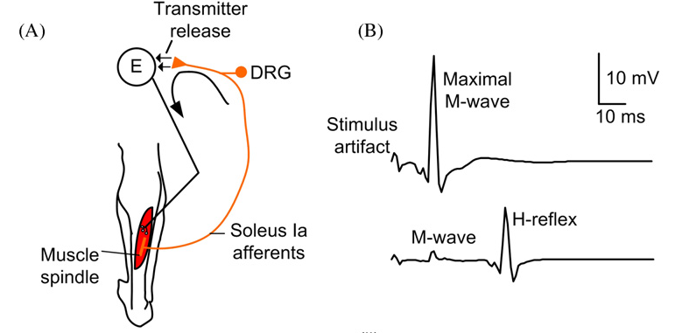
АКТУАЛЬНІСТЬ ТЕМИ
моносинаптичного Н-рефлексу
Шлях моносинаптичного Н-рефлексу камбалоподібного м’яза.
За Knikou M, 2008
Пресинаптичне гальмування аферентів Ia n.tibialis,
викликане кондиціюючою стимуляцією нерва до
м’язів-антагоністів (n. peroneus communis). За Knikou M, 2008
Необхідна передумова для запобігання розвитку патологічних станів нервової та м’язової систем організму робітників, діяльність яких пов’язана з інтенсивною фізичною працею, та спортсменів - диференціація дії факторів, що можуть зумовлювати зменшення збудливості мотонейронів та зниження інтенсивності моторних команд, що надходять до м’яза, в умовах стомлення.
Дослідження динаміки Н-рефлексу під впливом стомлення дозволить визначити індивідуальну організацію гальмівних та збуджуючих процесів внутрішньосегментарних систем та характер низхідних впливів з вищих відділів центральної нервової системи на мотонейронний пул.
3 з 17
Notes:
Чітка диференціація дії факторів, що можуть зумовлювати зменшення збудливості мотонейронів та зниження інтенсивності безпосередніх моторних команд, що надходять до м'яза, надає можливість наблизитися до розуміння механізмів, що лежать в основі регуляції м’язової діяльності (зокрема тих, що відповідають за розвиток низки патологічних станів нервової та м’язової систем організму при професійних захворюваннях спортсменів та робітників, діяльність яких пов’язана з інтенсивною фізичною працею). Це є необхідною передумовою для запобігання розвитку таких патологій або полегшення їх перебігу.
Ефективним підходом у таких дослідженнях є вивчення динаміки модуляції спинальних рефлексів при розвитку стомлення за допомогою однієї з розповсюджених електроміографічних методик – реєстрації Н-рефлексу (моносинаптичної рефлекторної відповіді, обумовленої активацією аферентних волокон Iа, які починаються від м'язових веретен і закінчуються безпосередньо на сегментарних мотонейронах).
Повідомлялося про пригнічення моносинаптичного рефлексу камбалоподібного м’яза у тварин після стомлюючої активації цього м’яза; про зменшення амплітуди Н-рефлексу камбалоподібного м'яза людини впродовж стомлення, що виникало внаслідок переривчастого довільного м'язового скорочення. Однак при цьому не було отримано детальної характеристики часового перебігу змін Н-рефлексу у відновлювальному періоді після стомлення.
Різними авторами повідомлялося також про гальмування Н-рефлексу камбалоподібного м’яза, викликане стимуляцією нерва до м’язів-антагоністів, а також гомосинаптичною постактиваційною депресією при парній стимуляції нерва до м’язів-агоністів у людини в стані спокою. Однак при цьому вплив м’язового стомлення на реалізацію гальмівних процесів, які модулювали амплітудні показники Н-рефлексу, не був досліджений.
Слід також визнати, що вікові та статеві особливості електроміографічних показників залишаються недостатньо вивченими. Тим часом, статеві та вікові відмінності показників Н-рефлексу, а також зміни параметрів Н-рефлексу, пов’язані з адаптацією до фізичного навантаження, можуть доповнити інформацію щодо механізмів пластичності нервової та м’язової систем людини.
Це дало підстави вважати доцільним детальне дослідження динаміки величини Н-рефлексу камбалоподібного м’яза людини після закінчення періоду реалізації зусиль, що викликали м’язове стомлення, у тому числі в умовах парної стимуляції нерва до м’язів-агоністів (великогомілкового нерва) та стимуляції нерва до м’язів-антагоністів (загального малогомілкового нерва), яка кондиціювала Н-рефлекс. Уявлялося також доцільним встановити відмінності параметрів Н-рефлексу в групах осіб різного віку та статі, а також різного рівня адаптації до фізичного навантаження.

Slide 4
МЕТА, ОБ’ЄКТ І ПРЕДМЕТ ДОСЛІДЖЕННЯ
Мета дослідження. Встановити характеристики та ймовірні фізіологічні механізми змін Н-рефлексу, відведеного від камбалоподібного м’яза людини, що обумовлені розвитком стомлення триголового м’яза литки, у фізично нетренованих та тренованих осіб.
Об’єкт дослідження: нейрофізіологічні механізми, що забезпечують гальмування Н-рефлексу у спинному мозку людини в умовах м’язового стомлення.
Предмет дослідження: зміни Н-рефлексу камбалоподібного м’яза у фізично нетренованих та тренованих людей в умовах м’язового стомлення.
4 з 17

Slide 5
ЗАВДАННЯ ДОСЛІДЖЕННЯ
Для досягнення мети були поставлені такі завдання:
1. Виявити особливості обумовленої м’язовим стомленням модуляції Н-рефлексу у фізично нетренованих та тренованих осіб.
2. Встановити особливості обумовленої м’язовим стомленням модуляції Н-рефлексу в умовах гомосинаптичної постактиваційної депресії при парній стимуляції нерва до м’язів-агоністів (великогомілкового нерва, n. tibialis) у фізично нетренованих та тренованих осіб.
3. Визначити особливості обумовленої м’язовим стомленням модуляції Н-рефлексу в умовах сегментарного гальмування від Iа-аферентів нерва до м’язів-антагоністів при попередній стимуляції загального малогомілкового нерва, n. peroneus communis, у фізично нетренованих осіб.
4. З’ясувати статеві та вікові особливості параметрів Н-рефлексу у тренованих осіб, а також можливий зв’язок антропометричних параметрів у тренованих осіб різного віку та статі з параметрами Н-рефлексу.
5 з 17

Slide 6
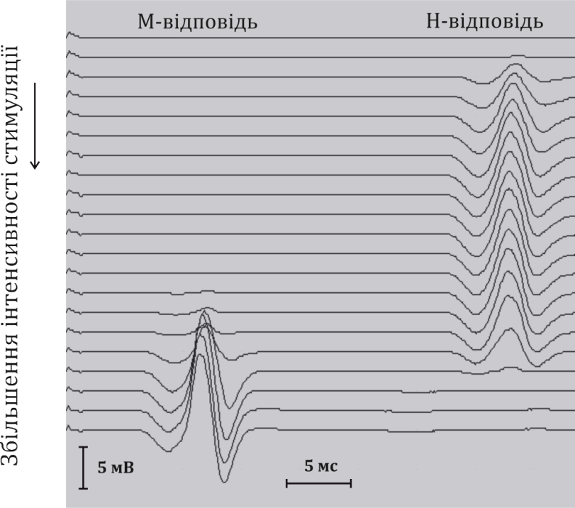
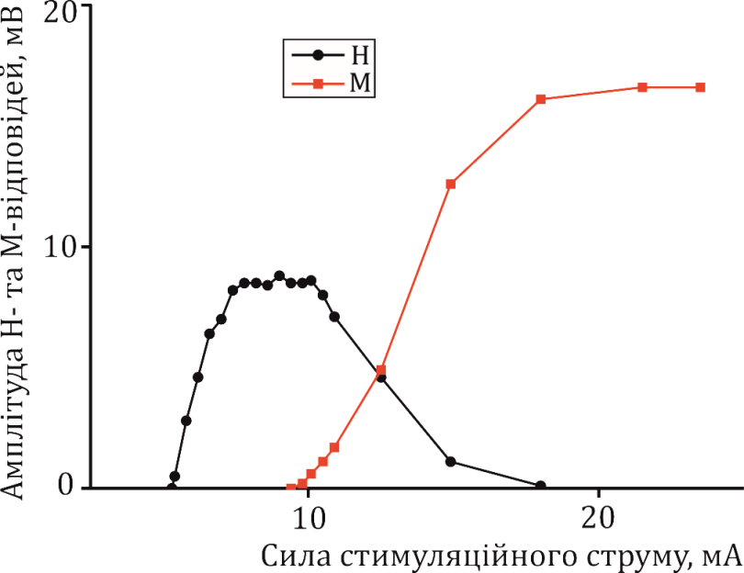
МЕТОДИКА ВІДВЕДЕННЯ Н-РЕФЛЕКСУ ВІД КАМБАЛОПОДІБНОГО М’ЯЗА ЛЮДИНИ
Поріг Н
Методи дослідження:
- Електрофізіологічний
(реєстрація Н-рефлексу камбалоподібного м’яза людини в умовах скорочення триголового м’яза литки, яке зумовлює стомлення цього м’яза;
кондиціювання Н-рефлексу при різних комбінаціях подразнень аферентних входів);
- Антропометричні
вимірювання;
- Статистичний аналіз.
Н 75% макс
Нмакс
Поріг М
Ммакс
6 з 17
Notes:
Використовували такі методи дослідження: електрофізіологічний (реєстрація Н-рефлексу камбалоподібного м’яза в умовах скорочення триголового м’яза литки, яке зумовлює стомлення цього м’яза, кондиціювання даного рефлексу при різних комбінаціях подразнень аферентних входів), антропометричні вимірювання, статистичний аналіз.
Н-рефлекс камбалоподібного м’яза викликали черезшкірною стимуляцією великогомілкового нерва у підколінній ямці. Для електроміографічного відведення Н-рефлексу та М-відповіді (прямої відповіді м'яза на подразнення моторних волокон нерва) від камбалоподібного м’яза використовували пару стандартних поверхневих електродів, відстань між центрами яких дорівнювала 20 мм.

Slide 7
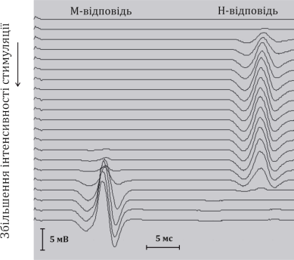
ОРГАНІЗАЦІЯ ЕКСПЕРИМЕНТУ
Стомлення m. m. gastrocnemius-soleus обумовлювалося підтримкою довільного статичного стомлюючого скорочення (силою 75% від максимальної) до появи у обстежуваного об'єктивних ознак фізичної втоми.
IV
Стимуляція нерва до м’язів-агоністів (n. tibialis) поодинокими стимулами з реєстрацією Н-рефлексу. n=21 (11 нетренованих, НТ+10 тренованих, Т).
I
Стимуляція нерва до м’язів-агоністів (n. tibialis) парними стимулами (інтервал 500 мс) з реєстрацією тест- та кондиційованого Н-рефлексів (прояви гомосинаптичної постактиваційної депресії). n=20(10НТ+10Т).
II
Стимуляція нерва до м’язів-агоністів (n. tibialis) поодинокими стимулами
з реєстрацією Н- та М-відповідей у стані спокою. n=44(Т).
Кондиціююча стимуляція нерва до м’язів-антагоністів (інтервал n.peroneus communis- n. tibialis 15 мс) з реєстрацією тест- та кондиційованого Н-рефлексів (прояви сегментарного гальмування від Iа-аферентів нерва до м’язів-антагоністів). n=10(НТ) .
III
7 з 17
Notes:
Дослідження було проведено на вісімдесяти п’яти здорових випробуваних обох статей, віком від шістнадцяти до тридцяти чотирьох років, без неврологічних захворювань в анамнезі.
У першій, другій та третій серіях досліджень обстежувані виконували зусилля, що викликало стомлення триголового м’яза литки, перебуваючи у положенні сидячи, поставивши праву ступню на жорстко закріплену педаль. Сигнали від тензометричного датчика, який реєстрував зусилля, виводили на екран монітора для візуального контролю його інтенсивності.
Таким чином, скорочення досліджуваного камбалоподібного м’яза проходило в умовах, близьких до ізометричних. Стомлення м’яза обумовлювалося підтримкою його довільного статичного скорочення з силою, рівною 75% максимальної, впродовж 6-9 хв до появи у обстежуваного об'єктивних ознак втоми (нездатності підтримувати необхідний стабільний рівень зусилля, тремору досліджуваного м'яза). Реєстрацію Н-рефлексу проводили у вихідному стані, до розвитку зусилля, що стомлює м’яз, та після закінчення періоду цього зусилля. Аналізували амплітуду Н-відповіді.
У першій серії досліджень проводили стимуляцію великогомілкового нерва поодинокими електричними стимулами тривалістю одна мс.
У другій серії проводили стимуляцію великогомілкового нерва парними електричними стимулами з міжстимульним інтервалом 500 мс для отримання тестового та кондиційованого Н-рефлексів (відповідей на перший та другий стимул в парі, відповідно).
У третій серії чергували два модуси подразнення – стимуляцію великогомілкового нерва (з реєстрацією тестового Н-рефлексу) або стимуляцію малогомілкового нерва та наступну стимуляцію великогомілкового нерва з міжстимульним інтервалом 15 мс (з реєстрацією кондиційованого Н-рефлексу).
У четвертій серії досліджень випробуваний перебував у стані спокою, у положенні лежачи на животі. Аналізували значення порогів Н- та М-відповідей та амплітуд максимальних Н- та М-відповідей. Проводили також антропометричні вимірювання, отримуючи показники зросту, маси та індексу маси тіла.

Slide 8
ЗМІНИ АМПЛІТУДИ Н-РЕФЛЕКСУ, ВИКЛИКАНІ СТОМЛЕННЯМ, У НЕТРЕНОВАНИХ ТА ТРЕНОВАНИХ ОСІБ
Амплітуда Н-рефлексу, % відповідного контрольного значення
Усереднені залежності амплітуди
Н-рефлексу від часового інтервалу після стомлення
8 з 17
Notes:
Проводили дослідження змін Н-рефлексу камбалоподібного м’яза, що обумовлені м’язовим стомленням, у фізично нетренованих та тренованих осіб. В обох обстежуваних групах середня амплітуда Н-рефлексу знижувалася після періоду розвитку зусилля, що стомлює м’яз, в порівнянні з такою у початковому (контрольному) стані, а надалі поступово поверталася до початкового рівня. У групі нетренованих осіб амплітуда Н-відповіді безпосередньо після періоду стомлюючого зусилля дорівнювала приблизно 60%, а в групі тренованих – приблизно 85% вихідної.
Проводили апроксимацію залежності амплітуди Н-рефлексу від часу в інтервалі від 0 до 30 хв після закінчення періоду зусилля, що стомлювало м’яз. Було показано, що таку залежність можна представити сумою двох експонент. Для групи нетренованих осіб можна виділити дві фази відновлення амплітуди до початкового рівня – швидку фазу тривалістю близько 200 с (час переходу однієї експоненціальної залежності в іншу) і повільну фазу, тривалість якої, оцінена методом екстраполяції, складає близько двох годин. У групі тренованих осіб тривалість швидкої фази складала близько 90 секунд, причому протягом неї амплітуда Н-рефлексу вже досягала відмітки 100% вихідної.
Відомо, що м'язове стомлення супроводжується накопиченням метаболітів у м’язі та збільшенням внутрішньом'язового тиску, що призводить до зростання інтенсивності імпульсації в аферентних волокнах груп III та IV внаслідок активації високопорогових механорецепторів і метаборецепторів. Ця активація зберігається впродовж 3 хв після періоду стомлення. Приблизно такий час був потрібний у наших експериментах для "швидкої" фази відновлення амплітуди Н-рефлексу. Отже, можна припустити існування зв'язку між активацією аферентів груп III і IV і першою фазою пригнічення Н-рефлексу. Що ж до другої фази (тривалістю більше 30 хв), можна вважати, що вона пов'язана з поступовим вимиванням і нейтралізацією метаболітів, які накопичилися в м'язі в результаті стомлюючого скорочення.
Менш виражене пригнічення Н-рефлексу в групі тренованих людей може бути пов’язано з адаптаційними реакціями нервово-м’язової системи до фізичного навантаження, такими, наприклад, як меншим накопиченням і швидшою нейтралізацією метаболітів.

Slide 9
ЗМІНИ АМПЛІТУДИ Н-РЕФЛЕКСУ, ВИКЛИКАНІ СТОМЛЕННЯМ, У НЕТРЕНОВАНИХ ТА ТРЕНОВАНИХ ОСІБ.
М’язове стомлення, викликане тривалим інтенсивним статичним скороченням m. gastrocnemius + soleus, призводить до пригнічення (на 40% у нетренованих та на 15% у тренованих людей) амплітуди Н-рефлексу m. soleus, динаміка відновлення якого має двохфазний характер та істотно відрізняється у осіб з різним рівнем тренованості. У нетренованих триваліша швидка фаза відновлення, а повільна фаза практично відсутня у тренованих осіб.
9 з 17

Slide 10
ЗМІНИ АМПЛІТУДИ Н-РЕФЛЕКСУ, ВИКЛИКАНІ СТОМЛЕННЯМ, В УМОВАХ ГОМОСИНАПТИЧНОЇ ПОСТАКТИВАЦІЙНОЇ ДЕПРЕСІЇ ПРИ ПАРНІЙ СТИМУЛЯЦІЇ НЕРВА ДО М’ЯЗІВ-АГОНІСТІВ (N. TIBIALIS) У НЕТРЕНОВАНИХ ТА ТРЕНОВАНИХ ОСІБ
Амплітуда Н-рефлексу, % контрольного значення тест-рефлексу
Нетреновані особи Треновані особи
10 з 17
Notes:
Проводили дослідження впливу парної стимуляції великогомілкового нерва на динаміку Н-рефлексу камбалоподібного м’яза людини в стані спокою та після тривалого довільного стомлюючого скорочення цього м'яза в групах нетренованих та тренованих осіб. Як відомо, такий протокол стимуляції виявляє феномен гомосинаптичної депресії, що розвивається після першого стимула в синапсах первинних аферентів на мотонейронах тестованого м’яза внаслідок зниження ймовірності викиду нейротрансміттера. Гомосинаптична постактиваційна депресія у стані спокою викликала пригнічення Н-рефлексу камбалоподібного м’яза приблизно на 56 та на 51% в групах нетренованих та тренованих осіб, відповідно. Після періоду розвитку зусилля, що стомлювало м’яз, амплітуда як тестового, так і кондиційованого Н-рефлексу знижувалася у порівнянні з відповідним показником у вихідному стані, а надалі поступово поверталася до початкового рівня. Після м’язового стомлення спостерігалося збільшення інтенсивності гомосинаптичної постактиваційної депресії як у нетренованих, так і у тренованих осіб, що може свідчити про сумацію ефектів стомлення та постактиваційної депресії.
Слід підкреслити, що у групі тренованих осіб амплітуда тестового Н-рефлексу вже через 135 с після закінчення періоду стомлюючого зусилля не демонструвала значущої різниці у порівнянні з контрольним показником. Амплітуда ж тестового Н-рефлексу у групі нетренованих осіб навіть через 10 хв після закінчення періоду стомлюючого зусилля ще не відновлювалася і була значуще меншою, ніж контрольне значення.
Виявлені також значущі відмінності амплітуди кондиційованого Н-рефлексу через 10 хвилин після закінчення періоду стомлюючого зусилля: у групі тренованих осіб цей показник значущо вище, тобто відновлення кондиційованого Н-рефлексу у цій групі відбувалося швидше у порівнянні з групою нетренованих осіб. Можна припустити, що відмінності у групах пов’язані з адаптаційними реакціями нервово-м’язової системи до фізичного навантаження у групі тренованих осіб.

Slide 11
ЗМІНИ АМПЛІТУДИ Н-РЕФЛЕКСУ, ВИКЛИКАНІ СТОМЛЕННЯМ, В УМОВАХ ГОМОСИНАПТИЧНОЇ ПОСТАКТИВАЦІЙНОЇ ДЕПРЕСІЇ ПРИ ПАРНІЙ СТИМУЛЯЦІЇ НЕРВА ДО М’ЯЗІВ-АГОНІСТІВ (N. TIBIALIS) У НЕТРЕНОВАНИХ ТА ТРЕНОВАНИХ ОСІБ.
Пригнічення Н-рефлексу m. soleus внаслідок комплексної дії м’язового стомлення та гомосинаптичної постактиваційної депресії більше виражене у людей, нетренованих до тривалого фізичного навантаження, в порівнянні з таким у тренованих осіб.
Інтенсивність гомосинаптичної постактиваційної депресії збільшується після м’язового стомлення у порівнянні з контролем в середньому на 20% у нетренованих та на 15% у тренованих осіб.
11 з 17

Slide 12
ЗМІНИ АМПЛІТУДИ Н-РЕФЛЕКСУ, ВИКЛИКАНІ СТОМЛЕННЯМ, В УМОВАХ СЕГМЕНТАРНОГО ГАЛЬМУВАННЯ, ВИКЛИКАНОГО КОНДИЦІЮЮЧОЮ СТИМУЛЯЦІЄЮ НЕРВА ДО М’ЯЗІВ-АНТАГОНІСТІВ (N. PERONEUS COMMUNIS) У НЕТРЕНОВАНИХ ОСІБ.
Амплітуда Н-рефлексу,
% контрольного значення
тест-рефлексу
Індивідуальні та усереднені значення
зниження амплітуди Н-рефлексу
безпосередньо після періоду стомлення (0 с),
% контрольного значення відповідного рефлексу
Тест-Н-рефлекс,
усереднені
значення
Конд.Н-рефлекс,
усереднені
значення
12 з 17
Notes:
Досліджували динаміку величини Н-рефлексу камбалоподібного м’яза людини в стані спокою та після стомлюючого зусилля, розвинутого цим м’язом, в умовах розвитку сегментарного гальмування цього рефлексу, викликаного попередньою стимуляцією нерва до м’язів-антагоністів (іпсілатерального малогомілкового нерва) в групі нетренованих осіб. У стані спокою, до періоду розвитку стомлюючого зусилля стимуляція малогомілкового нерва, яка передувала стимуляції великогомілкового нерва, викликала гальмування Н-рефлексу приблизно на 24%. Після періоду розвитку стомлюючого зусилля, амплітуда як тестового, так і кондиційованого Н-рефлексу знижувалася в порівнянні з відповідним показником у вихідному стані, а надалі поступово поверталася до початкового рівня.
Слід зауважити, що зменшення амплітуди кондиційованого Н-рефлексу безпосередньо після періоду розвитку стомлюючого зусилля було пропорційним зменшенню тестового Н-рефлексу. Це показав аналіз як середніх по групі, так і індивідуальних показників. Отримані дані дають можливість припустити, що безпосередньо після стомлюючого зусилля пригніченню, пов’язаному зі стомленням, підлягає певна частина (за нашими даними в середньому близько 35%) мотонейронів, що рефлекторно збуджуються; ця частка не залежить від початкової амплітуди Н-рефлексу.

Slide 13
ЗМІНИ АМПЛІТУДИ Н-РЕФЛЕКСУ, ВИКЛИКАНІ СТОМЛЕННЯМ, В УМОВАХ СЕГМЕНТАРНОГО ГАЛЬМУВАННЯ, ВИКЛИКАНОГО КОНДИЦІЮЮЧОЮ СТИМУЛЯЦІЄЮ НЕРВА ДО М’ЯЗІВ-АНТАГОНІСТІВ (N. PERONEUS COMMUNIS) У НЕТРЕНОВАНИХ ОСІБ.
Пригнічення Н-рефлексу m. soleus, кондиційованого стимуляцією нерва до м’язів-антагоністів (n. peroneus communis), під впливом м’язового стомлення пропорційне пригніченню тестового Н-рефлексу m. soleus; середні амплітуди тестового і кондиційованого Н-рефлексів зменшуються на 35%.
Нервові шляхи сегментарного гальмування Н-рефлексу від Iа-аферентів нерва до м’язів-антагоністів переважно не перекриваються зі шляхами впливу м’язового стомлення.
Зміни інтенсивності такого гальмування H-рефлексу в межах періоду відновлення після стомлення мають індивідуальний характер.
13 з 17

Slide 14
СТАТЕВІ ОСОБЛИВОСТІ ПАРАМЕТРІВ Н-РЕФЛЕКСУ У ТРЕНОВАНИХ ОСІБ
Поріг Н-відповіді
Поріг М-відповіді
Амплітуда Н-відповіді
Амплітуда
М-відповіді
14 з 17
Notes:
У групі здорових тренованих людей (кваліфікованих спортсменів-біатлоністів) досліджували залежні від віку та статі особливості параметрів H-рефлексометрії камбалоподібного м’яза.
На цьому слайді представлені статеві особливості параметрів Н-рефлексу. Фактор статі значущо впливав на величини порогів виникнення H- та M-відповідей, а також на величини амплітуд максимальних H- та M-відповідей: у жінок середні значення порогів вищі, а середні значення амплітуд нижчі, ніж у чоловіків. Вищі пороги генерації H- та M-відповідей у жінок можуть бути пов’язані з дещо більшою товщиною підшкірної жирової тканини в місцях черезшкірної стимуляції нерва і, відповідно, більшим електричним опором до подразнюючого струму. Більші амплітуди максимальних H- та M-відповідей у чоловіків у порівнянні з аналогічними показниками у жінок, скоріш за все, обумовлені відчутно більшим об’ємом м’язових волокон у м’язах нижніх кінцівок у чоловіків, ніж у жінок.

Slide 15
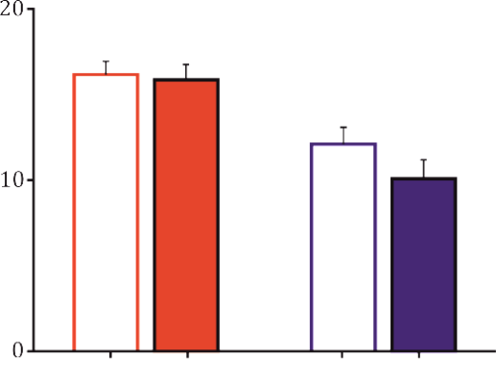
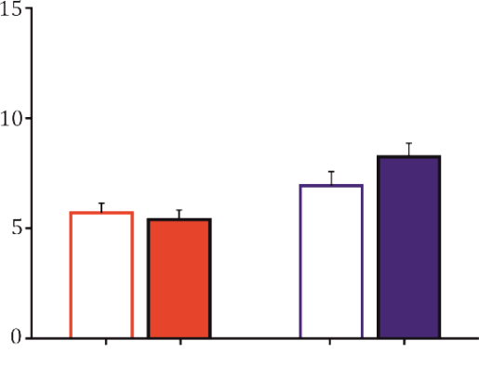
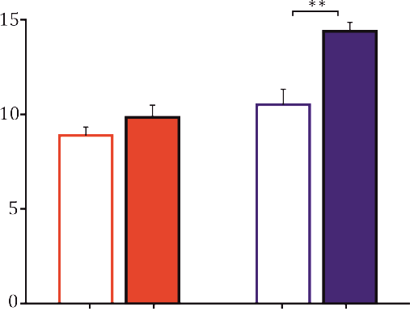
ВІКОВІ ОСОБЛИВОСТІ ПАРАМЕТРІВ Н-РЕФЛЕКСУ У ТРЕНОВАНИХ ОСІБ
Поріг Н-відповіді
Поріг М-відповіді
Амплітуда Н-відповіді
Амплітуда
М-відповіді
15 з 17
Notes:
На цьому слайді представлені вікові особливості параметрів Н-рефлексу.
Фактор віку значущо впливав на амплітуду максимальної M-відповіді: даний показник був вищим у дорослих спортсменів, ніж у юніорів. Це може бути наслідком певної вікової специфіки адаптаційних реакцій нервової системи до фізичного навантаження. Нервові механізми, активність яких визначає силу скорочення м’яза, при тривалих фізичних тренуваннях забезпечують рекрутування більшого числа рухових одиниць, діючих синхронно, а також деяке зниження інтенсивностей аутогенного і супрасегментарного гальмування. Різниця параметрів H-рефлексометрії у дорослих спортсменів та юніорів може бути також пов’язана з різним рівнем гіпертрофії м’язів.

Slide 16
СТАТЕВІ ТА ВІКОВІ ОСОБЛИВОСТІ ПАРАМЕТРІВ Н-РЕФЛЕКСУ У ТРЕНОВАНИХ ОСІБ.
Виявлені статеві та вікові відмінності параметрів Н-рефлексу у тренованих осіб.
У жінок пороги Н- та М-відповідей у середньому вищі, а амплітуди максимальних Н- та М-відповідей нижчі, ніж у чоловіків.
У дорослих осіб середні амплітуди М-відповідей вищі у порівнянні з такими у юніорів.
Такі відмінності в деякій мірі можуть бути пов’язані з віковими та статевими відмінностями антропометричних параметрів.
16 з 17

Slide 17
ВИСНОВКИ
З використанням методики реєстрації Н-рефлексу m. soleus досліджені його зміни в умовах формування стомлення m. gastrocnemius + soleus у нетренованих та тренованих людей, а також статеві та вікові особливості параметрів Н-рефлексометрії у тренованих людей, що дозволило отримати наступні результати:
1. М’язове стомлення, викликане тривалим інтенсивним статичним скороченням m. gastrocnemius + soleus, призводить до пригнічення (на 40% у нетренованих та на 15% у тренованих людей) амплітуди Н-рефлексу m. soleus, динаміка відновлення якого має двофазний характер та істотно відрізняється у осіб з різним рівнем тренованості. У нетренованих триваліша швидка фаза відновлення, а повільна фаза практично відсутня у тренованих осіб.
2. Пригнічення Н-рефлексу m. soleus внаслідок комплексної дії м’язового стомлення та гомосинаптичної постактиваційної депресії більше виражене у людей, нетренованих до тривалого фізичного навантаження, в порівнянні з таким у тренованих осіб. Інтенсивність гомосинаптичної постактиваційної депресії збільшується після м’язового стомлення у порівнянні з контролем в середньому на 20% у нетренованих та на 15% у тренованих осіб.
3. Пригнічення Н-рефлексу m. soleus, кондиційованого стимуляцією нерва до м’язів-антагоністів (n. peroneus communis), під впливом м’язового стомлення пропорційне пригніченню тестового Н-рефлексу m. soleus; середні амплітуди тестового і кондиційованого Н-рефлексів зменшуються на 35%. Нервові шляхи сегментарного гальмування Н-рефлексу від Iа-аферентів нерва до м’язів-антагоністів переважно не перекриваються зі шляхами впливу м’язового стомлення. Зміни інтенсивності такого гальмування H-рефлексу в межах періоду відновлення після стомлення мають індивідуальний характер.
4. Виявлені статеві та вікові відмінності параметрів Н-рефлексу у тренованих осіб. У жінок пороги Н- та М-відповідей у середньому вищі, а амплітуди максимальних Н- та М-відповідей нижчі, ніж у чоловіків. У дорослих осіб середні амплітуди М-відповідей вищі у порівнянні з такими у юніорів. Такі відмінності в деякій мірі можуть бути пов’язані з віковими та статевими відмінностями антропометричних параметрів.
17 з 17

Slide 18
Дякую за увагу!

